Slide 1
캡스톤 디자인
다전공
18114195 이동규
19109055 조수범
18102539 조영찬

Slide 2
목차
주제 변경 (이유)
주제 안내
타겟 설정
자료 조사 내용

Slide 3
주제변경 (이유)
멘토님과 상담을 통해 여러 주제에 대하여 구현 가능성에 대해 의논
구현 하기 힘든 범위라고 판단
메타버스를 주어진 시간내에 다 구현 하는게 불가능
(렌더링 작업)
소프트웨어적인 요소가 부족
이전 주제는 길 찾기 이외에 특별한 기능이 없음.

Slide 4
주제 안내
한국 수어 번역기 – 수어 이용자(농인, 언어 장애인 등)를 위한 의사소통 번역기
수어를 하면 카메라로 수어를 인식하고 수어의 내용을 한국어로 텍스트나 음성으로번역
스마트폰, 태블릿으로 사용

Slide 5
타겟 설정
1. 택시
택시를 이용하고자 하는 수어 사용자
택시 기사에게 한국 수어를 통해 목적지 외에 요구 사항을 전달
할 수 있음(긴급상황, 실시간으로 전달할 요구 사항)
택시 기사는 지정된 답변 내용을 버튼을 클릭하여 자막으로 전달.
2. 기차
기차 탑승 중 민원을 요구하고 싶은 수어사용자
각 자리마다 설치된 태블릿 혹은 수어 사용자 태블릿 특정 자리에 배치.
해당 민원 내용을 승무원한테 전달하고 승무원은 해당 민원에 대한 조치를
이행 .
승무원은 조치에 대한 결과 및 답변을 입력하고 태블릿 자막으로 전달.

Slide 6
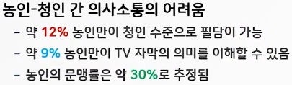
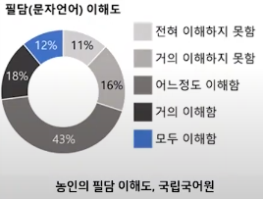
자료 조사 내용
->이처럼 문자를 통한 농인-청인들 간의 의사소통은 한계가 있을 수 있다
->농인-청인 의사소통의 가장 좋은 방법
은 서로의 언어를 각자 사용하고 상대방이 알아들을 수 있으면 가장 best

Slide 7
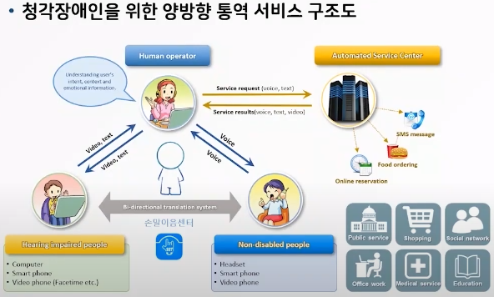
->손말이음센터
정부에서는 청각장애인들을 위해 상담원을 이용한 양방향 청각서비스를 진행중
이 서비스는 농인과 청인사이에 수어통역사를 배치해 화상통화를 이용해 연결고리를 제공
인력 기반 서비스이기 때문에 인력과 시간의 제약과 대기시간 발생, 소통할 때 마다 번거로운 제약사항들이 발생

Slide 8
농인-청인 의사소통에서 서로의 언어를 인식해 번역해주는 장치가 있다면 가장 좋겠다고 생각
하지만 양방향 번역 시스템을 만들기에는 상당히 어려움이 있음
그렇기 때문에 농인들의 수어를 번역해주고 그것을 이해한 청인들이 농인들의 요구사항을 들어줄 수 있는 상황에 서비스를 제공하려 하고 있음

Slide 9
QnA

